Slide 1
.Net Core ile Dependency Injection
Özgür Kaplan

Slide 2
Konular
Dependency Injection (DI) ve Inversion of Control (IOC)
Tightly Coupled & Loosely Coupled
DI Örneği
IOC Container ve Service Lifetime
.Net Core ve DI
Asp.Net Core DI Örneği
Kararlı Dependency
Kararsız Dependency

Slide 3
Dependency Injection (DI) ve Inversion of Control (IOC)
IoC, DI'yı içeren ancak bunlarla sınırlı olmayan daha geniş bir terimdir.
IOC classların işlerini yapmak için kullandıkları başka classları (dependency) direkt yaratmak yerine, bu classları dış kaynaktan almaları anlamına gelir. (DI, Service Locator vs).
DI ise classların dependency’lerini constructor ve setterlar aracılığıyla ile aldığı bir IOC yöntemidir.

Slide 4
5 Yaşındaki Birine DI Nasıl Anlatılır?
Gidip kendin için buzdolabından şeyler çıkarırsan, sorunlara neden olabilirsin. Kapıyı açık bırakabilirsin, annenin ya da babanın senin almanı istemediği bir şeyi alabilirsin. Hatta sahip olmadığınız veya son kullanma tarihi geçmiş bir şey arıyor olabilirsin.
Yapman gereken, ihtiyacını belirtmektir, "Öğle yemeğinde içmek için bir şey lazım" Biz de yemek için oturduğunda bir içeceğin olmasını sağlarız.

Slide 5
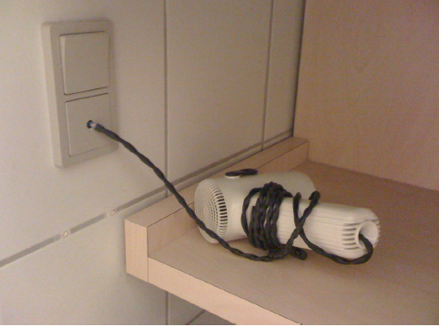
Tightly Coupled

Slide 6
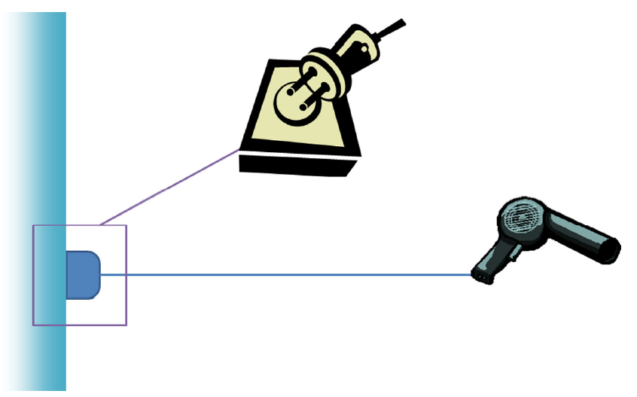
Loosely Coupled

Slide 7
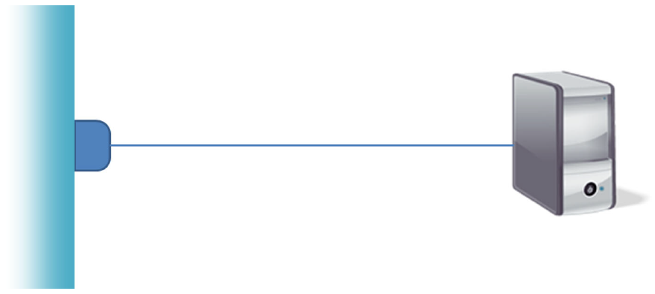
Loosely Coupled

Slide 8
Örnek 1
https://github.com/ozgurkaplan/MsMeetup20171025/

Slide 9
IOC Container
IOC Container: Dependency’leri yaratmak ve gerektiğinde bunları otomatik olarak inject etmemizi sağlayan framework’lere denir.
Autofac
DryIoc
Grace
LightInject
StructureMap
Stashbox

Slide 10
Service LifeTime
Singleton: Tek bir instance’ın oluşturulacağı anlamına gelir. Bu instance, onu gerektiren tüm bileşenler arasında paylaşılır. Dolayısıyla aynı instance hep kullanılır.
Scoped: Scope başına bir kez instance oluşturulduğu anlamına gelir. Örneğin uygulamaya yapılan her istek bir scope oluşturur, böylece scoped olarak kayıtlı tüm nesneler istek yanıtlanana kadar aynı instance ile çalışır.
Transient: Her istek başına yeni bir instance oluşturulur ve instance’lar hiçbir zaman paylaşılmazlar.

Slide 11
Asp.Net Core ve DI
Asp.net Core tasarlanırken, DI’ı maksimum düzeyde desteklemek ve DI’dan faydalanmak amaçlanmıştır.
Asp.net Core öncesinde, her uygulama türü-(MVC, Web API vb.) kendi “dependency resolver” mekanizmasına sahipti.
ASP.NET Core ise Microsoft.Extensions.DependencyInjection ile IOC container’larının kullanması için ortak bir yapı oluşturmuştur.
Asp.net Core içerisinde de minimum özelliklere sahip bir IOC container vardır.

Slide 12
Örnek 2
https://github.com/ozgurkaplan/MsMeetup20171025 /

Slide 13
Kararlı Dependency
Base Class Library(BCL)’de bulunan birçok modül ve class, uygulamaların modülerliği açısından tehdit oluşturmaz.
Kararlı Dependency’lerin Genel Özellikleri
Class veya modül zaten var. (Örnek BCL)
Yeni sürümlerin önemli değişiklikler içermeyeceğini düşünüyorsunuz.
Söz konusu class’lar deterministik algoritmalar içerir.
Class veya modülü başka bir class’la değiştirmek zorunda kalmayı hiç düşünmezsiniz.

Slide 14
Kararsız Dependency
Kararsız Dependency’lerin Tespit Edilmesi
Dependency’nin çalışması için bir ortam ve konfigürasyon gerekiyor. Örnek Database
Dependency hala geliştiriliyor. (Paralel programming)
Dependency bütün ortamlarda kurulu değil ise. Örnek 3rd party library
Class Deterministic olmayan davranışlara sahip. Örneğin System.Random , System.DateTime.Now

Slide 15




https://github.com/ozgurkaplan
@Ozgur_Kaplan
ozgurkaplan.com
ozgurkaplan@outlook.com
Teşekkürler…

